Slide 1
清洁生产审核验收程序
博富特咨询
全面
专业
实用

Slide 2



关于博富特
博富特培训已拥有专业且强大的培训师团队-旗下培训师都拥有丰富的国际大公司生产一线及管理岗位工作经验，接受过系统的培训师培训、训练及能力评估，能够开发并讲授从高层管理到基层安全技术、技能培训等一系列课程。
我们致力于为客户提供高品质且实用性强的培训服务，为企业提供有效且针对性强的定制性培训服务，满足不同行业、不同人群的培训需求。
博富特认为：一个好的培训课程起始于一个好的设计,课程设计注重培训目的、培训对象、逻辑关系、各章节具体产出和培训方法应用等关键问题。

Slide 3
主要内容
1
企业与技术依托单位签订合同
2
清洁生产前期准备（备案）
3
清洁生产审核
4
编制清洁生产报告
5
清洁生产验收
6
清洁生产前期准备（备案）
清洁生产工作时间要求
Notes:
介绍三个名字以及之间的关系；以及单位性质。

Slide 4
1、企业与技术依托单位签订合同
企业（工厂）若不满足自行开展清洁生产审核的条件，则必须聘请技术依托单位，协助开展审核，并签订服务合同，作为现场审核必备资料之一，备查。
自行开展清洁生产条件：
企业具有5名以上中级职称并经国家或广东省培训合格的清洁生产审核师 ，其中1名须具有高级职称。

Slide 5
2、清洁生产前期准备（备案）
自愿实施清洁生产审核的企业在开展审核前，应填写《惠州市自愿开展清洁生产企业登记表》（一式三份），于每年12月31日前交至市经贸部门。
市经贸部门藉此制定全市清洁生产计划，并于每年1月公布自愿实施清洁生产企业名单。市经贸部门会同市科技、环保部门制定清洁生产验收计划。未列入市清洁生产计划的企业，原则上不纳入当年清洁生产验收计划。

Slide 6
委托清洁生产技术服务单位开展清洁生产审核咨询工作的企业，应在签订技术服务合同后5个工作日内，向市经信局备案，备案时应提交以下材料：
1、广东省清洁生产审核备案申请表；
2、企业营业执照复印件；
3、清洁生产审核工作计划表；
4、技术服务合同复印件；
5、清洁生产技术服务单位资质证明复印件。

Slide 7
3、清洁生产审核
清洁生产≠清洁卫生！
筹划与组织
企业清洁生产预审核
企业清洁生产审核
清洁生产备选方案的产生和筛选
方案可行性分析
清洁生产方案的实施
持续清洁生产

Slide 8
3.1筹划与组织
目的：
通过宣传教育使组织的领导和职工对清洁生产有一个初步的、比较正确的认识，消除思想上和观念上的障碍，了解组织清洁生产审核的内容、要求及工作程序。
清洁生产≠单纯投入，它是一种投资！

Slide 9
取得企业主要领
导的支持和参与
宣传、动员
和培训
建立清洁生
产审核队伍
重点：
建立审核小组，制定审核工作 计划；
宣传清洁生产思想。
制定清洁生产
审核工作计划

Slide 10
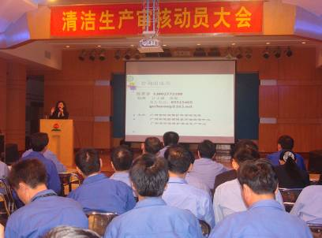
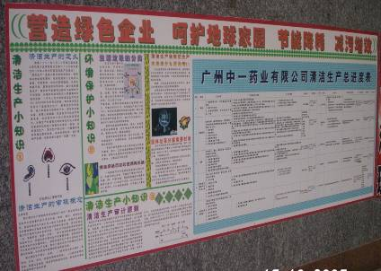
宣传教育
开展宣传教育——讲座、座谈、板报

Slide 11
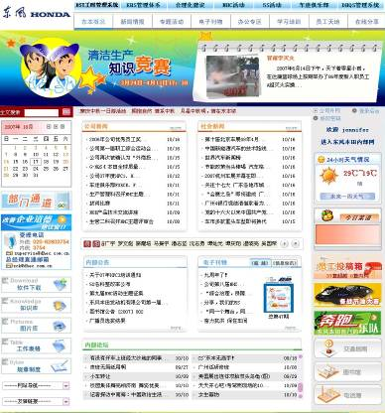
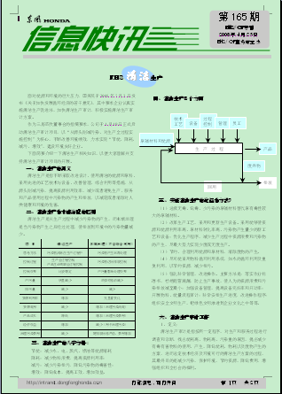
审核准备
开展宣传教育——网络宣传

Slide 12
建立审核小组和审核计划
建立审核小组
其中组长一般由企业领导兼任；
组员：各生产车间、职能部门的负责人及个别文员。
制定审核工作计划表

Slide 13
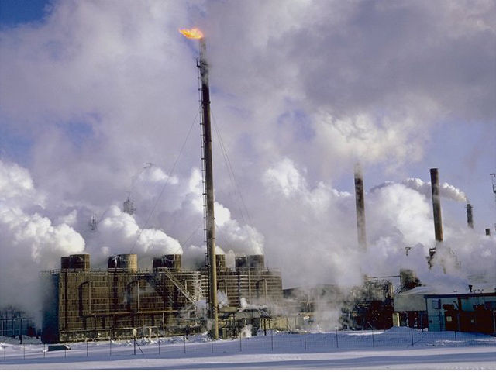
3.2预审核
目的：
通过对企业全貌进行调查分析，分析和发现清洁生产的潜力和机会，从而确定本轮审核的重点。

Slide 14
预审核步骤
进行现场调研
进行现场考察
重点：
评价企业的产污排污状况；
确定审核重点；
针对审核重点设置清洁生产目标。
评价产污排污状况
确定审核重点
设置清洁生产目标
提出和实施无/低费方案

Slide 15
3.3审核
目的：
通过审核重点的物料平衡，发现物料流失的环节，找出废弃物产生的原因，调查物料储运、生产运行、管理以及废弃物排放等方面存在的问题，寻找与国内外先进水平的差距，为清洁生产提供依据。

Slide 16
审核步骤
编制审核重点的工艺流程图
确定物料的输入、输出
建立物料平衡图
继续提出和实施无费/低费方案
废物产生原因分析

Slide 17
所谓物料平衡
水蒸汽20160
单位：Kg/d
酿 造 车 间
麦芽损失 192
大米损失117
麦糟30875
冷凝固物2500
废酵母2800
废硅藻土606
废水7508
麦芽 19175
大米11700
水223000
酒花75
酵母1000
硅藻土576
酒花泥及热凝固物2500
清酒190900
物料平衡偏差一般应在5%以下：
If 输入 > 输出，则寻找潜在的物料损失或废物排放量
If 输入 < 输出，则考虑是否忽略了某些输入量

Slide 18
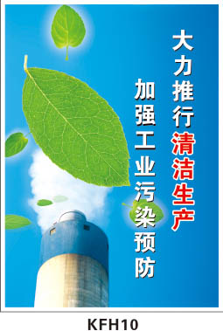
4、方案的产生和筛选
目的：
预审核与审核过程中我们已经在不断地提出方案，在此阶段需进一步提出、汇总方案，并将产生的方案进行评估筛选。

Slide 19
方案来源及初步评估
职工建议
初步方案的简单检查评估
可行的无/低费方案 立即执行
可行的中/高费方案 继续研究
不可行方案 不执行
方案
物料
平衡
分析
请教
外部
专家

Slide 20
中高费、无低费方案
所谓中高费、无低费方案是根据具体方案的投资额来定的。
无/低费清洁生产方案：投入≤5万元人民币；
中费清洁生产方案：投入在5－50万元人民币；
高费清洁生产方案：投入＞50万元人民币。

Slide 21
3.5方案的可行性分析
进行技术评估
推荐可实施方案
进行环境评估
进行经济评估
投资偿还期（中费项目N小于2—3年；较高费项目N小于5 年；高费项目N小于10年）；
净现值（大于零）；
内部收益率（大于基准收益率或银行利率）

Slide 22

3.6方案的实施
筹措资金
方案实施
制定实施计划
评价已实施的中/高费方案的成果
总结实施方案对企业的影响

Slide 23
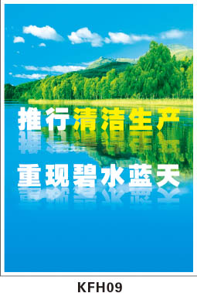
3.7持续清洁生产
建立和完善清洁生产组织
（1）把清洁生产审核成果纳入企业的日常管理
（2）建立和完善清洁生产激励机制
（3）保证稳定的清洁生产资金来源
制定持续清洁生产计划

Slide 24
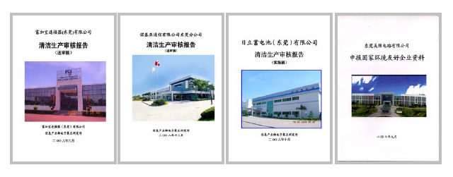
4、编写清洁生产报告

Slide 25
5、申请验收
5.1申请验收的条件
5.2申请验收所需提交的材料
5.3验收的标准
5.4初审
5.5验收标准
5.6现场验收及程序
5.7清洁生产企业认定
5.8清洁生产企业换证
5.9惠州市清洁生产验收的时间安排

Slide 26
5.1申请验收的条件
（1）符合《中华人民共和国清洁生产促进法》和相关法律法规。
（2）符合国家和广东省清洁生产相关产业政策，没有使用国家明令淘汰的落后生产工艺装备，没有生产国家明令淘汰的落后产品；国家明令限期淘汰的生产工艺装备情况明晰，并已列入整改计划。
（3）近一年各类污染物排放达到国家和地方排放标准，污染物排放总量达到地方人民政府核定的排放总量控制指标。无国家、省或本市限期治理项目或限期治理项目已完成。
重点

Slide 27
（4）按照清洁生产审核的程序要求，完成清洁生产审核过程，并取得明显绩效，具体表现为：
a、采用国家和广东省公布的清洁生产设备、工艺和技术，或开发清洁生产产品、研发清洁生产新技术和新工艺，在减少资源和能源浪费、防治环境污染方面成效显著；
b、推行能源和原材料的节约与综合利用，措施得力、效益明显；
c、改造更新污染严重、技术落后的生产流程和设备后，效益明显；
d、采用无毒无害或者低毒低害的原料，替代毒性大、危害严重的原料
e、无/低费方案90%以上完成实施，中/高费方案至少有50%完成实施。方案实施完成后能耗指标、物耗指标、污染物排放指标明显下降；
f、清洁生产方案和全过程的污染控制措施应符合当地环保部门对企业达标排放和总量控制的要求，各类污染物排放达标。

Slide 28
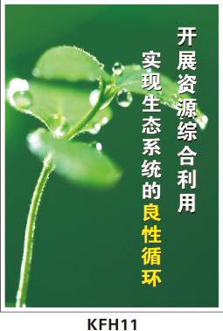
（5）根据清洁生产审核要求，制定完整的清洁生产审核报告。报告内容应包括：审核准备，预审核，审核，方案的产生和筛选，可行性分析，方案实施，持续清洁生产。
（6）建立健全的清洁生产工作机构。
（7）组织全员参加清洁生产培训，并有培训记录。
（8）建立清洁生产规章制度和激励机制。

Slide 29
5.2申请验收提交的材料
（1）《惠州市企业自愿清洁生产审核验收申请表》（一式六份）；
（2）清洁生产审核报告（一式六份及电子版）；
（3）清洁生产审核人员名单及资质证明材料(复印件);
（4）当地县级以上环保部门出具的污染物排放监测报告(复印件);
（5）其它相关资料。 （如营业执照、环境管理体系、环保标志产品认证证书、环境事故应急预案、清洁生产管理规章及激励制度、国家或地方科技项目证明文件等）

Slide 30
5.3初审
市经贸部门接到企业申请验收资料后，会同市科技、环保部门对材料进行初审。通过查看企业清洁生产审核报告和相关资料，考察企业生产现场等方式，查看企业是否符合申请清洁生产验收的要求。对符合条件的企业，列入验收计划，并上报省经贸部门。

Slide 31
5.4专家组组成
省经贸部门在省清洁生产行业专家库中随机选取专家组成验收专家组。省验收专家组与市经贸、科技、环保部门组成联合验收小组，对企业清洁生产审核进行现场验收。企业所在地县（区）经贸、科技、环境部门应派员参与现场验收。
从专家库中遴选验收专家组，一般由3-4名专家组成，包括清洁生产、能源、环保等领域的专家及相关的行业专家。

Slide 32
5.5验收的标准
（1）审核验收依照国家发展改革部门颁布的行业清洁生产评价指标体系执行；
（2）没有颁布行业清洁生产评价指标体系的行业，按照国家环境保护部门颁布的行业清洁生产标准执行；
（3）国家尚未公布指标体系和行业标准的行业，应在污染物排放达标的基础上，参照国内同行业先进水平执行。

Slide 33
5.6现场验收及程序
（1）听取企业汇报清洁生产审核过程、取得成果、存在问题、持续清洁生产计划。企业汇报应重点说明企业产品和能源资源消耗情况、产排污现状分析、审核重点和目标指标、评估过程、中/高费清洁生产方案、清洁生产绩效等情况；
（2）省验收专家组查阅、核实清洁生产相关材料，包括企业清洁生产审核过程是否规范，数据是否准确，分析核算是否合理，员工对清洁生产的认识程度。查企业能源消耗、污染物排放记录、环境监测报告、清洁生产培训记录、技术改造证明材料等情况；

Slide 34
（3）考察生产现场管理状况、设备情况、工艺流程、水及能源监测计量设备、节能措施、污染治理设施是否有效可行。了解中/高费方案、无/低费方案实施情况，现场询问企业人员对清洁生产的理解及工作开展情况。
（4）根据现场考察情况以及企业清洁生产审核报告，由省验收专家组根据《广东省企业自愿清洁生产审核验收考核表》对企业清洁生产审核工作进行打分、评定，并形成评审意见。评定结果分“不合格（评分为60分以下）”、“合格（评分为60~79分）”、“良好（评分为80分以上）”三种。
（5）对于通过验收的企业，应根据省验收专家组评审意见，做好文本的修改和有关工作，并将修改后的审核报告报市经贸部门。

Slide 35
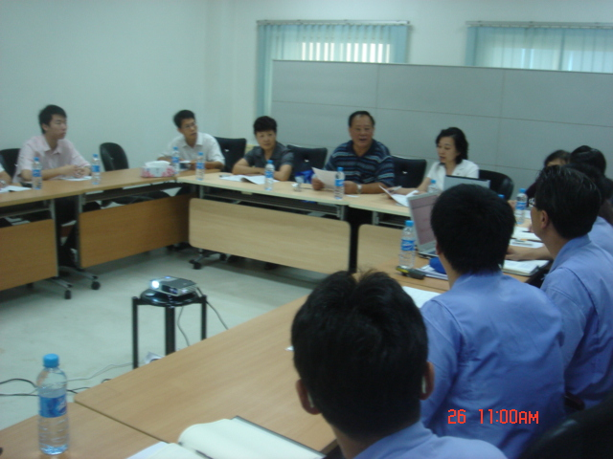
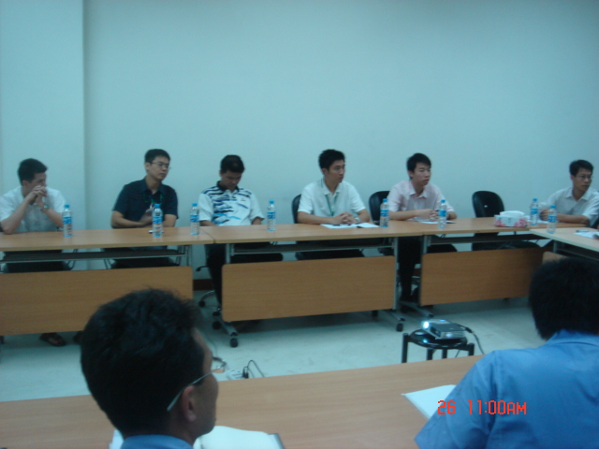
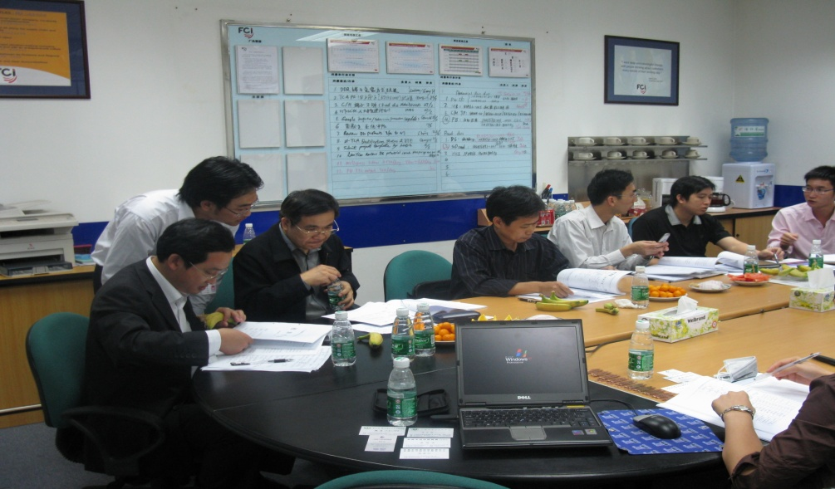
验收现场照片

Slide 36
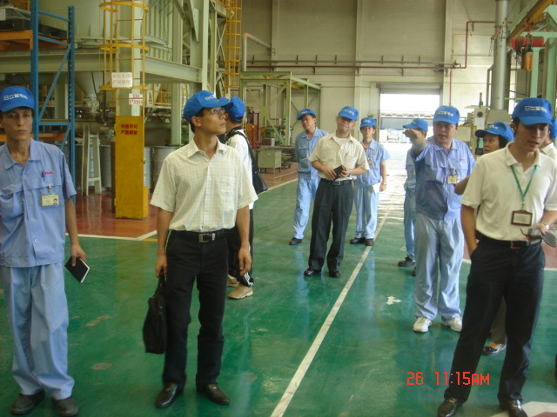
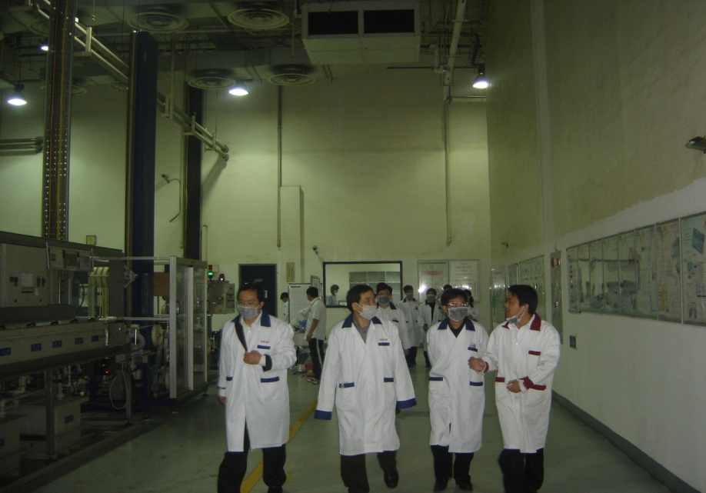
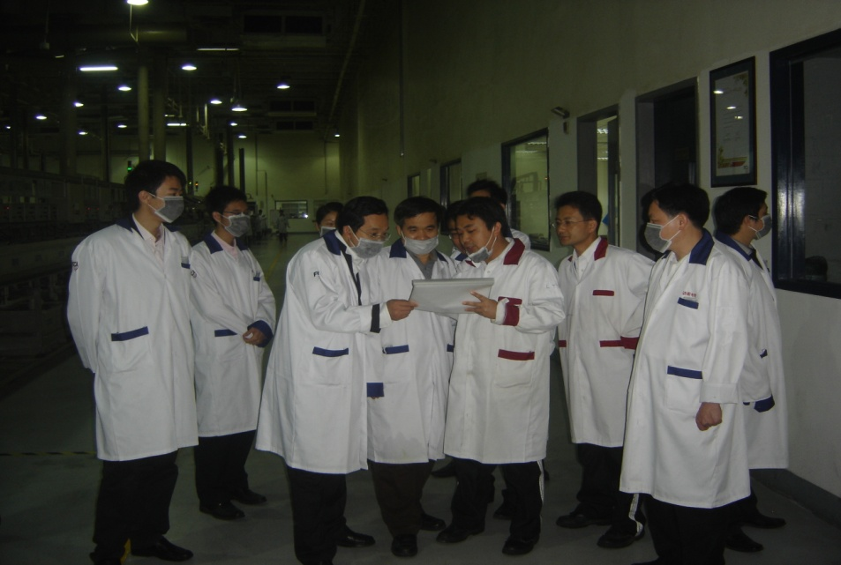
验收现场照片

Slide 37
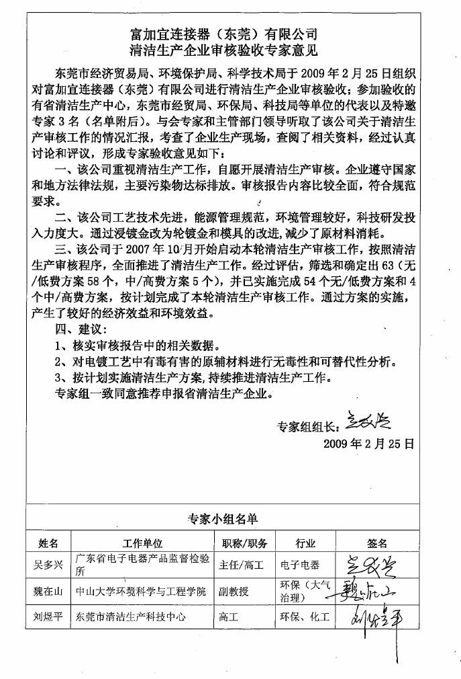
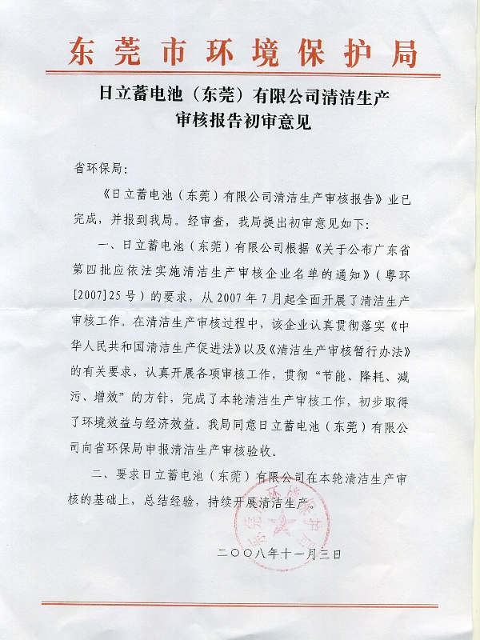
专家意见

Slide 38
5.7清洁生产企业认定
自愿性清洁生产审核企业验收评分为“合格”的为通过惠州市自愿清洁生产审核验收，由市经贸部门会同市科技、环保部门发文公布。授予“惠州市清洁生产企业”称号。
评分为“良好”以上的企业，推荐上报省经贸部门申请“广东省清洁生产企业”称号。

Slide 39
5.8清洁生产企业换证
“惠州市清洁生产企业”证书有效期为二年，企业可以在有效期届满前30日向市经贸部门提出换证申请。
企业须向市经贸部门提交
（1）《惠州市清洁生产企业换证申请表》、
（2）新一轮的清洁生产审核报告
（3）当地县级以上环保部门出具的污染物排放监测报告
市经贸部门会同市科技、环保部门对企业的换证申请进行审查，对符合自愿清洁生产审核验收条件的企业予以办理换证手续。逾期不递交换证申请的企业，“惠州市清洁生产企业”称号期满后自动取消。

Slide 40
5.9奖惩措施
（1）对获得省、市清洁生产企业称号的企业、组织清洁生产卓有成效的县（区）人民政府、有关单位、组织或者个人，市相关部门将按有关规定予以表彰奖励。
（2）市、县（区）政府对获得省、市清洁生产企业称号的企业给予相应的政策倾斜，在电力等资源出现紧缺时优先保障；市政府有关部门在受理其报送的有关项目审批、核准和备案等手续时优先将其列入“绿色通道”，缩短审批流程，加快审批时间。在市级科技计划项目立项中，同等条件下优先支持通过省、市清洁生产审核企业申报的项目。
（3）对已通过清洁生产审核验收的企业，如出现污染物超标排放、能耗水耗等指标严重超标等情况，应取消其清洁生产企业称号。

Slide 41
6、清洁生产工作时间要求
（1）2011年省清洁生产企业将实行集中受理申报材料和集中组织现场验收，原则上半年组织一次，上半年市受理材料截止时间为4月10日，下半年市受理材料截止时间为9月1日。
对于自愿开展清洁生产的企业按照上述时间节点执行。
（2）对于强制性审核企业和重点审核企业，其清洁生产审核时间安排另见惠州市环保局的相关文件安排。

Slide 42
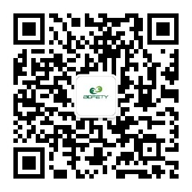
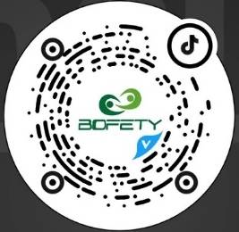
感谢聆听
资源整合，产品服务
↓↓↓
公司官网 | http://www.bofety.com/
如需进一步沟通
↓↓↓
联系我们 | 15250014332 / 0512-68637852
扫码关注我们
获取第一手安全资讯
微信公众号
抖音

